Slide 1
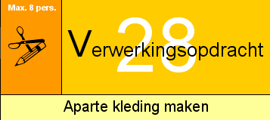
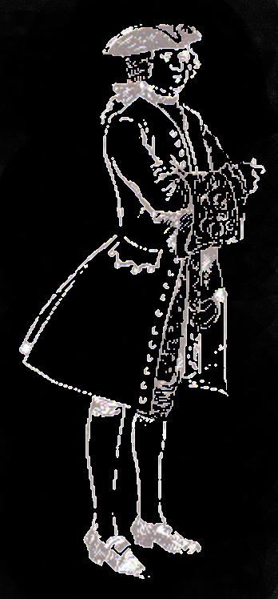
volgende bladzijde
terug
Deze opdracht kan je maken als je naar een modeshow, museum over kleding, tasjesmuseum, textielmuseum enz. bent geweest. Je activiteit moet iets met textiel te maken hebben. Het kan ook zijn dat je naar een theatervoorstelling of dansvoorstelling bent geweest en dat je hiervoor nieuwe kleding wilt ontwerpen!
Wat heb je nodig?
Papier, potlood, lappen stof, huishoudfolie, aluminiumfolie, verpakkingsmateriaal, touw, tape, plakband, ijzerdraad, verband, nietjes, perforator, schaar, veiligheidsspelden.
Wat moet je doen?
Je gaat aparte kleding maken, die iets met je ondernomen activiteit te maken heeft.
Ben je naar een musical over katten geweest, maak dan bijvoorbeeld een kattenjasje.
Jij maakt de kleding om je klasgenoot heen en dat doet je klasgenoot ook bij jou.
Het mag gerust vreemd worden, je hoeft er niet mee over straat!
Als er weinig materialen zijn om te gebruiken mag je deze opdracht in het klein uitvoeren

Slide 2
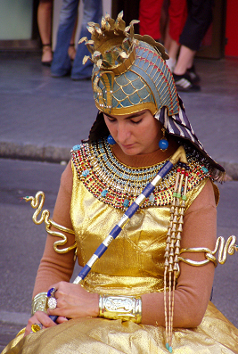
terug
Hoe ga je te werk?
1) Maak schetsen/ ideeën n.a.v. je activiteit.
2) Ga nu maar uitproberen (bv. Wikkelen/draperen).
Vraag eerst aan de docent wat voor materialen je mag gebruiken.
Waar moet het aan voldoen?
1) Maak gebruik van verschillende materialen.
2) Het moet draagbaar en apart zijn (als het in het groot wordt gemaakt).
3) Het heeft met de ondernomen activiteit te maken.
Presentatie:
1) voor de klas.
2) of foto’s maken van de creaties.
3) modeshow met andere leerlingen.

